Slide 1
Read and modify INP

Slide 2
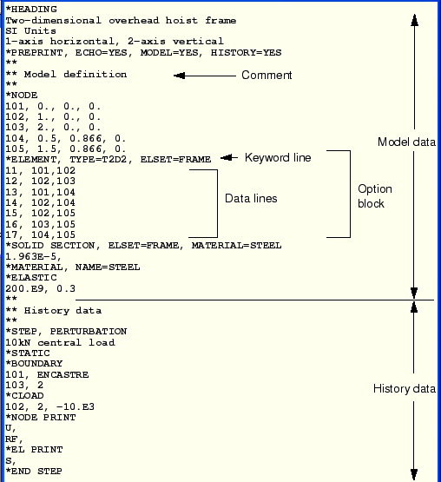
ABAQUS和Calculix，均要求inp格式的模型文件。

Slide 3
*Heading
*Preprint, echo=NO, model=NO, history=NO, contact=NO
##Preprint可设置在DAT文件（*.dat)中记录的内容。
上述为ABAQUS默认，内容为：在DAT文件中不记录对INP文件的处理过程，以及详细的模型和历史数据。
*Part, name=Part-1
*Node
1, 30., 30., 30.
……
64, 0., 0., 0.
##定义Part的标准格式：*Part，name=部件名称。

Slide 4
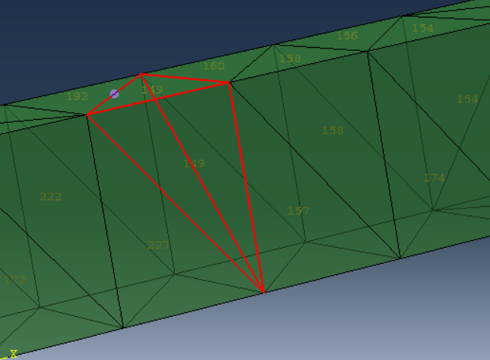
*Element, type=C3D8R
1, 17, 18, 22, 21, 1, 2, 6, 5
……
27, 59, 60, 64, 63, 43, 44, 48, 47
##单元的定义方法：*Element，type=单元类型
单元类型
C3D8R：C表示实体单元，3D表示三维单元，8表示8节点单元，R表示缩减积分单元。（Hex单元）
S4R：表示四节点壳单元。
CAX4：全积分、线性、轴对称实体单元。
C3D10：十节点实体单元。（Tet单元）

Slide 5
*Elset, elset=Set-1, generate
1, 45, 1
*Elset, elset=Set-1
1, 2，3, 4，…… 45
##引入集合一般来定义截面属性，或模型的载荷，边界条件，接触或约束等。
*Solid Section, elset=Set-1, material=Material-1
,
*End Part
##截面属性的基本表示方法为：*Solid Section， Elset=单元集合名称， Material=材料名称，
材料名称不超过80个字符，必须以字母开头。
*Shell Section， elset=Set-1, material=Material-1

Slide 6
*Assembly, name=Assembly
*Instance, name=PART-1-1, part=PART-1
*End Instance
*End Assembly
##Part、Instace和Assembly
*Elset, elset=_Surf-1_S6, instance=Part-1-1, generate
1, 43, 3
*Surface, type=element, name=Surf-1
_Surf-1_S6, S6
*Surface,type=cutting surface,name=Surf-2
60.,50.,500.,0,0,1

Slide 7
*Material, name=Material-1
*Elastic
210000., 0.3
##定义材料属性
*Elastic
弹性模量，泊松比
或*Plastic
屈服应力（列），塑性应变（列）
或*Density
*Step, name=Step-1, nlgeom=NO
*Static
1., 1., 1e-05, 1.
##定义Step数据块的格式为（静力分析）：
*Step， Name=分析部名称， nlgeom=NO(/OFF)
nlgeom表示几何非线性，当模型存在较大位移或转动时设置为ON
*Static
初始增量步，分析时间，最小增量步，最大增量步

Slide 8
*Boundary
Set-1, PINNED
##定义Boundary Condition数据块的格式
*Boundary，
节点编号或节点集合， 约定的边界条件类型
SET-1,1
SET-1,2
SET-1,3

Slide 9
*Dsload
Surf-1, P, 100.
#定义载荷Load数据块的格式：
1. 集中载荷： *Cload （Concentrated Load）
节点编号或节点集合，自由度编号，载荷值
2. 定义在单元上的分布荷载： *Dload （Distributing Load）
单元编号或单元集合，载荷类型的代码
3.定义在面上的分布载荷：*Dsload （Distributing Surface Load）
面的名称，载荷类型的代码，载荷值

Slide 10
*Restart, write, frequency=0
##不输出用于重启动分析的数据。
在使用ABAQUS进行求解计算时，如果模型包含多个分析步，可以根据需要将整个分析步分解为不同的阶段，即在模型中先定义一部分分析步，提交分析，得到计算结果后，再定义重启动分析，在已有结果的基础上完成其余分析步的计算。
*Output, field, variable=PRESELECT
##将Abaqus默认的场变量写入ODB文件。
*Output, history, variable=PRESELECT
##将Abaqus默认的历史变量写入ODB文件。
*End Step

Slide 11
节点、单元
节点或单元集合
材料、界面属性
分析步
边界条件、载荷
输出

Slide 12
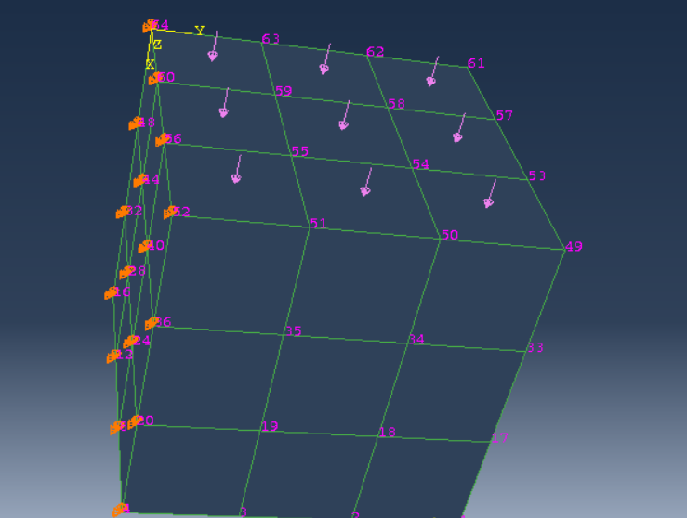
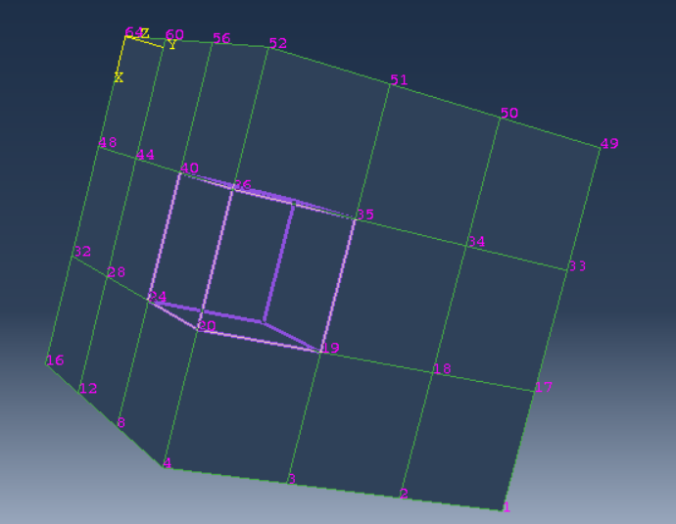
*Node, NSET=Nall
1, 60., 20., 20.
...... 64, 0., 0., 0.
*Element, type=C3D8
1, 17, 18, 22, 21, 1, 2, 6, 5
……
27, 59, 60, 64, 63, 43, 44, 48, 47
*ELSET, ELSET=SE,generate
1, 27, 1
*NSET, NSET=F1，generate
47，64，1
*NSET, NSET=B1, generate
4, 64, 4

Slide 13
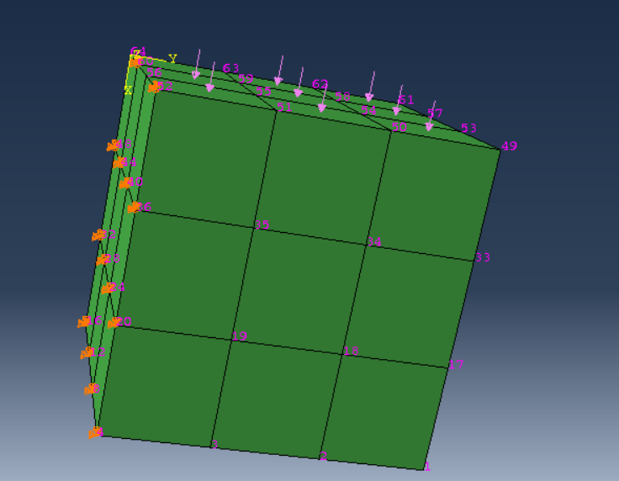
*MATERIAL, NAME=SolidMaterial
*ELASTIC
210000, 0.300
*SOLID SECTION, ELSET=SE, MATERIAL=SolidMaterial
,
*STEP
*STATIC
*BOUNDARY
B1, 1
B1, 2
B1, 3
*CLOAD
F1, 2, 100
*NODE FILE
U
*EL FILE
S, E
*NODE PRINT , NSET=Nall
U
*EL PRINT , ELSET=Eall
S
*END STEP

